Slide 1
Golongan Obat
Dra Ratih Dyah Pertiwi, M.Farm, Apt

Slide 2
Penggolongan Obat
Obat digolongkan menjadi 4 golongan yaitu
Obat Bebas,
Obat Bebas Terbatas
Obat Keras
Obat Narkotika

Slide 3
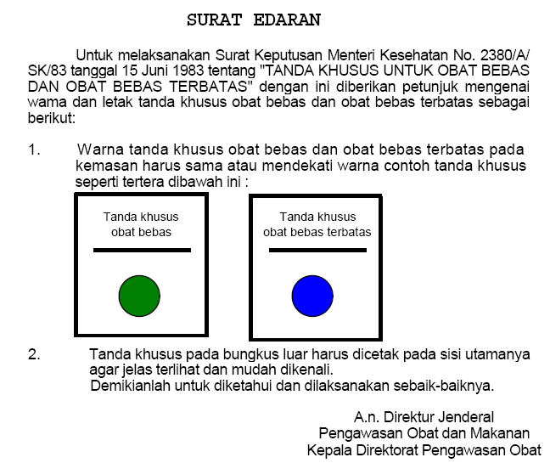

Slide 4
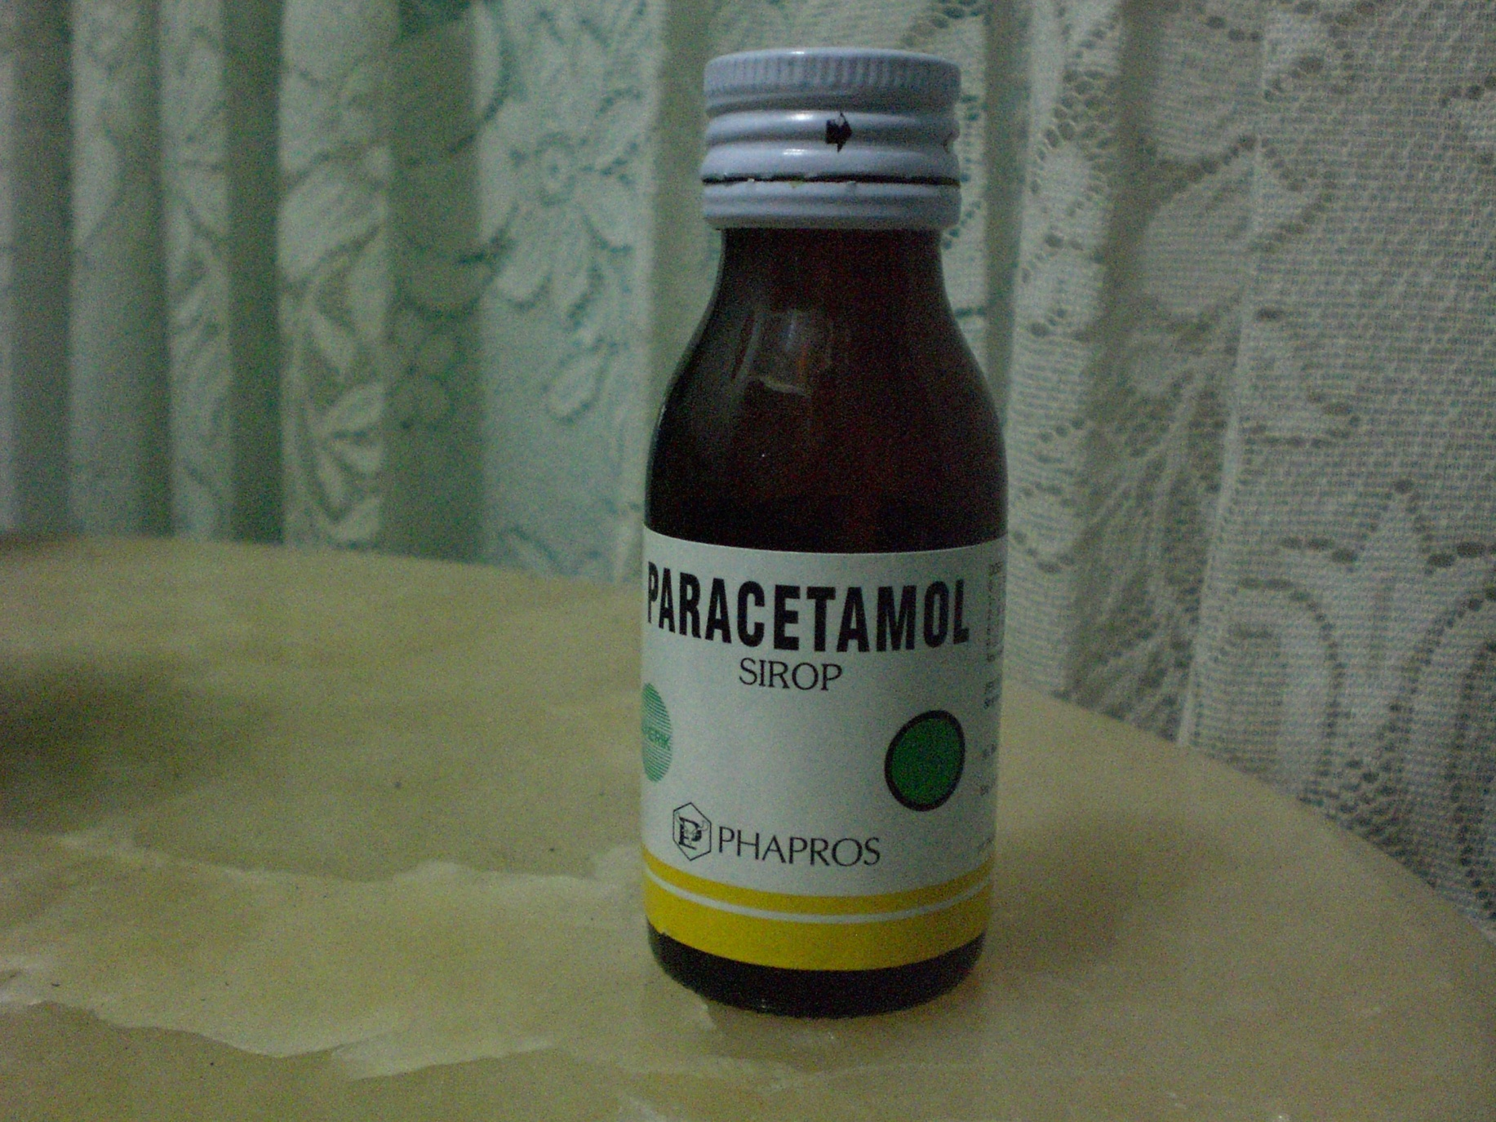

Slide 5
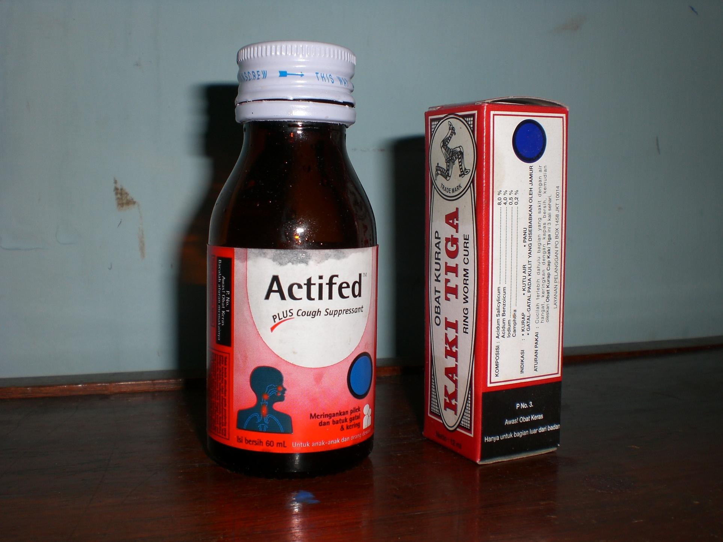

Slide 6
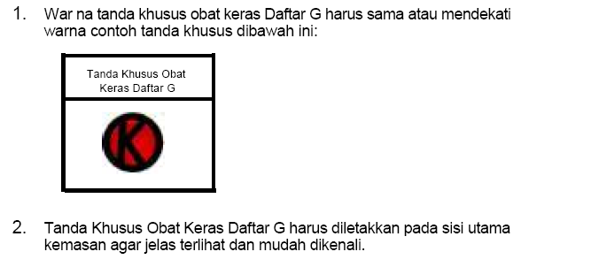

Slide 7
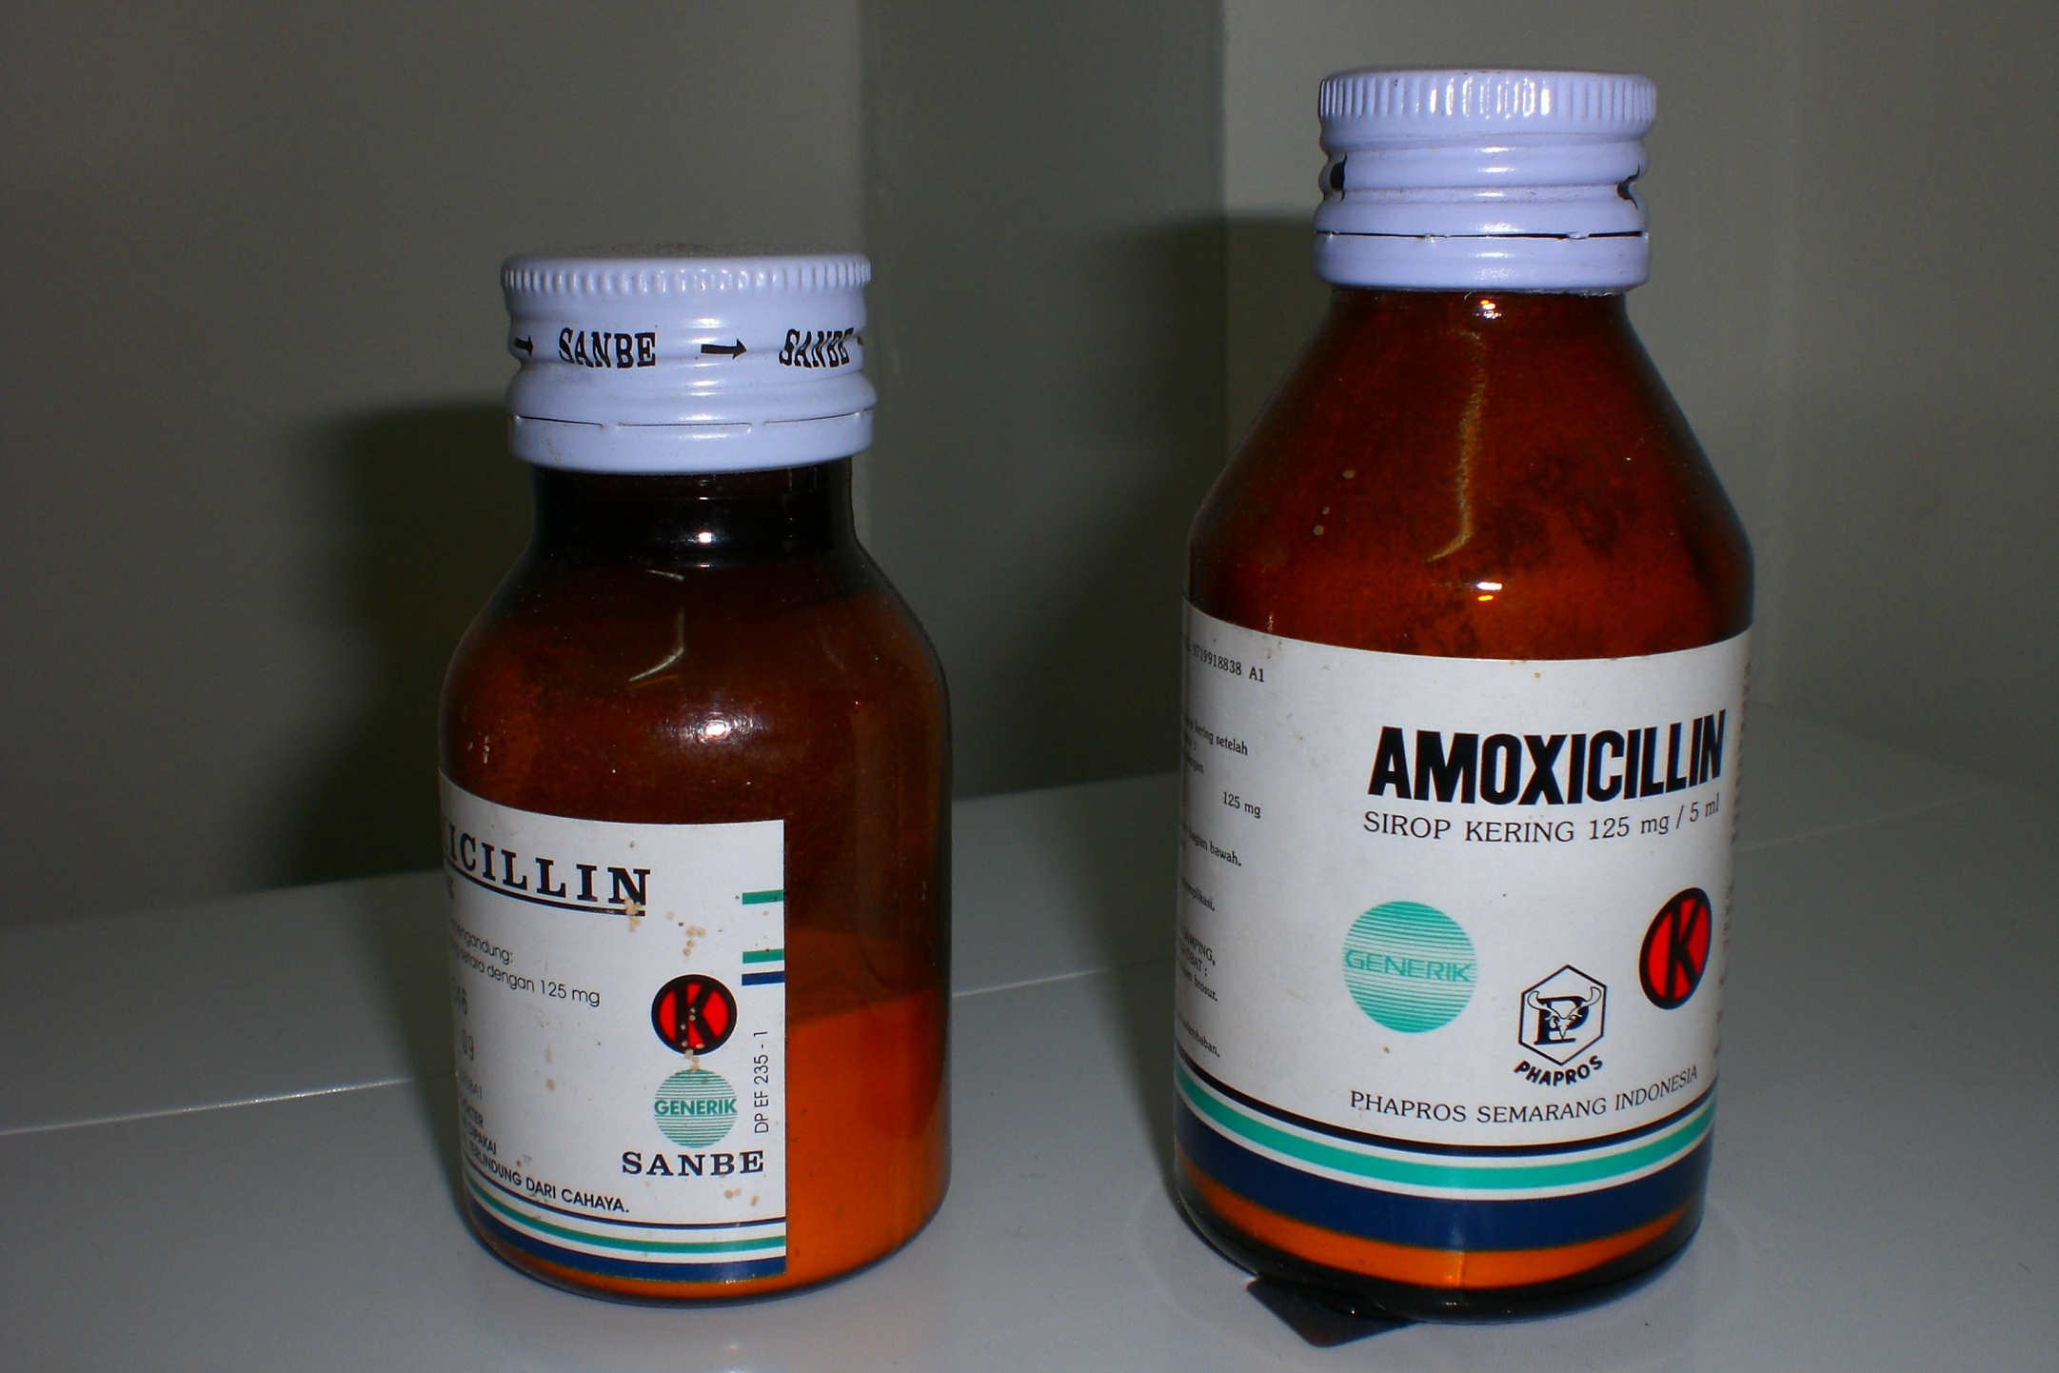

Slide 8
Obat Narkotika,
adalah zat atau obat yang berasal dari tanaman atau bukan tanaman baik sintetis maupun semi sintesis yang dapat menyebabkan penurunan atau perubahan kesadaran, hilangnya rasa, mengurangin sampai menghilangkan rasa nyeri, dan dapat mnimbulkan ketergantungan , yang dibedakan kedalam golongan-golongan sebagai mana terlampir dalam undang-undang ini atau yang kemudian ditetapkan dengan Keputusan Menteri Kesehatan. (UURI No 22 Th 1997 tentang Narkotika )

Slide 9
obat ini pada kemasan nya ditandai dengan lingkaran yang di dalamnya terdapat palang (+) berwarna merah.
Obat narkotika bersifat adiksi dan penggunaannya diawasi dengan ketat, sehingga obat golongan narkotika hanya dapat diperoleh di Apotek dengan resep dokter yang asli (tidak dapat menggunakan kopi resep). Contoh dari obat narkotika antara lain: Opium, coca, ganja/marijuana, morfin, heroin, dan lain sebagainya. Dalam bidang kedokteran, obat-obat narkotika biasa digunakan sebagai anestesi/obat bius dan analgetika/obat penghilang rasa sakit.

Slide 10
Hal-hal khusus pada Obat Narkotika :
Pada Resep, Obat Narkotika harus digaris bawahi dengan tinta merah.
Pada resep harus tertera alamat pasien yang jelas.
Pada etiket obat harus tertera etiket “Tidak Boleh diulang tanpa resep dokter”
Resep obat Narkotika diarsip tersendiri, terpisah dari resep lainnya
Penyimpanan obat narkotika harus dalam almari khusus yang sesuai dengan peraturan Menkes.

Slide 11
Penandaan khusus obat bebas terbatas

Slide 12
P. No 1.
Awas ! Obat Keras,
Bacalah Aturan Memakainya
P. No 2.
Awas ! Obat Keras,
Hanya untuk dikumur, jangan ditelan
P. No 3.
Awas ! Obat Keras,
Hanya untuk bagian luar dari badan
P. No 4.
Awas ! Obat Keras,
Hanya Untuk dibakar
P. No 5.
Awas ! Obat Keras,
Tidak boleh ditelan
P. No 6.
Awas ! Obat Keras,
Obat Wasir Jangan ditelan

Slide 13
Psikotropika
Psikotropika, adalah zat atau obat, baik alamiah maupun sintetis bukan narkotika, yang bersifat psikoaktif melalui pengaruh selektif pada susunan saraf pusat yang menyebabkan perubahn khas pada aktifitas mental dan perilaku. (UURI No 5 Th 1997 tentang Psikotropika)
Obat psikotropika ini termasuk golongan obat keras tertentu (OKT)
Contoh : diazepam, lorazepam, klordiazepoksid, luminal

Slide 14
Obat Wajib Apotek (OWA)
OWA No. 1, OWA No 2, OWA No 3.
tugas

